Slide 1


SOROPTIMIST INTERNATIONAL OF THE AMERICAS, INC.®
Divulgação comunitária para os Prêmios Viva o Seu Sonho:
Recrutando candidatas de forma eficaz
NOME DA APRESENTADORA, CARGO DA APRESENTADORA
Outono de 2025
Notes:
Olá, eu sou (NOME) e estou feliz em compartilhar com vocês hoje algo MUITO importante, mas que também pode ser MUITO divertido: o recrutamento de candidatas para os Prêmios Viva o Seu Sonho.

Slide 2

Todo mundo pode ajudar a recrutar!
SIA | OUTONO DE 2025 | Recrutando candidatas de forma eficaz
Notes:
Qualquer pessoa pode realizar o recrutamento! Essa tarefa não se limita apenas à coordenadora do clube ou às associadas que compõem o comitê dos Prêmios Viva o Seu Sonho. Todas nós temos, no nosso dia a dia, oportunidades de conectar mulheres com esse prêmio incrível.

Slide 3



Como recrutar candidatas
Divulgue!
Seja uma representante e promova a conscientização!
SIA | OUTONO DE 2025 | Recrutando candidatas de forma eficaz
Notes:
Primeiro passo: divulgue! Você está em um consultório médico? Pergunte se você pode colocar um cartaz na sala de espera ou deixar materiais promocionais sobre a mesa. As funcionárias talvez sejam candidatas potencialmente elegíveis ou conheçam alguém que seja. Você só saberá se perguntar! E o melhor é que você também estará aumentando a conscientização local sobre o seu clube, o que pode ajudar com a adesão de associadas e com as doações!
É importante lembrar: você nunca sabe se está falando com alguém que pode ajudar o seu clube a alcançar mais candidatas! Portanto, esteja sempre pronta para compartilhar as informações sobre a Soroptimist e o programa de Prêmios Viva o Seu Sonho do seu clube. Você é uma representante do seu clube e sempre pode promover a conscientização.

Slide 4

Entenda o básico
Requisitos de elegibilidade
Requisitos para inscrição
Como se candidatar
Prazo: 15 de novembro
Dúvidas? Escreva para lydawards@soroptimist.org
SIA | OUTONO DE 2025 | Recrutando candidatas de forma eficaz
Notes:
Você não precisa ser uma especialista, mas é bom entender o básico sobre o prêmio antes de fazer o recrutamento:
As candidatas devem ser mulheres que residem em um território da SIA e são as principais provedoras financeiras de si mesmas e de, pelo menos, um dependente. Elas devem estar matriculadas ou aceitas em um programa de formação abaixo do nível de mestrado.
Para que seja considerada, a inscrição deve conter as informações básicas, as redações pessoais da candidata sobre seus objetivos e sonhos, as informações financeiras e deve ser acompanhada de pelo menos um formulário de referência preenchido por alguém que NÃO tenha parentesco sanguíneo ou por casamento com a candidata.
O prazo para enviar a inscrição completa é 15 de novembro.
Caso façam uma pergunta que você não sabe responder, pegue as informações de contato da pessoa ou peça para ela enviar um e-mail para a sede da SIA e entrar em contato com a equipe pelo e-mail LYDAwards@soroptimist.org

Slide 5
Faça uma lista de organizações que você pode contatar
Escolas locais (centros de ensino superior, universidades, centros de educação para adultos, escolas profissionalizantes/técnicas)
Centros comunitários/recreativos
Organizações beneficentes
Abrigos para pessoas em situação de rua e programas de moradia de transição
Abrigos para vítimas de violência doméstica
Bancos de alimentos
Centros de saúde da mulher
Clínicas de saúde comunitárias
Creches
Órgãos públicos de assistência social
Programas de inserção no mercado de trabalho
Agências de emprego
Feiras locais de emprego/carreira
Centros de recuperação e reabilitação para dependentes químicos
Organizações que trabalham com mulheres e meninas
Bibliotecas
Centros religiosos
Pense em quem você já conhece!
SIA | OUTONO DE 2025 | Recrutando candidatas de forma eficaz
Notes:
Além do consultório médico, onde mais você pode recrutar? Em qualquer lugar onde as pessoas se reúnem!
Faça uma lista de organizações que você pode contatar para distribuir as inscrições, colocar os cartazes e ajudar a divulgar as informações às possíveis candidatas elegíveis.
Aqui estão algumas ideias para ajudar você a começar:
Escolas locais, como centros de ensino superior, universidades, centros de educação para adultos, escolas profissionalizantes ou técnicas
Entre em contato com os departamentos de auxílio financeiro e fale com os(as) orientadores(as) ou conselheiros(as) das escolas
Centros comunitários/recreativos
Organizações beneficentes, especialmente aquelas que trabalham com mulheres e famílias de baixa renda
Abrigos para pessoas em situação de rua e programas de moradia de transição
Abrigos para vítimas de violência doméstica
Bancos de alimentos
Centros de saúde da mulher
Clínicas de saúde comunitárias que oferecem serviços médicos gratuitos a pessoas de baixa renda
Creches
Órgãos públicos de assistência social
Programas de inserção no mercado de trabalho
Agências de emprego
Feiras locais de emprego/carreira
Centros de recuperação e reabilitação para dependentes químicos
Organizações que trabalham com mulheres e meninas como, por exemplo, Girls Scouts, Girls Who Code, Girls on the Run etc.
Bibliotecas
Centros religiosos
Os clubes relatam que conseguem receber mais inscrições completas quando têm contato pessoal com as organizações onde estão recrutando.
Se você tiver conexões com alguém em qualquer uma dessas organizações, considere entrar em contato pessoalmente para ajudar a abrir portas. Talvez você conheça um professor no centro local de ensino superior que possa apresentar você ao departamento de auxílio financeiro, ou talvez alguém no centro religioso que você frequenta esteja administrando um grupo para mães solteiras e você possa falar sobre os Prêmios Viva o Seu Sonho na próxima reunião.

Slide 6

DICA DE OURO:
Desenvolva contatos pessoais e relacionamentos diretos.
SIA | OUTONO DE 2025 | Recrutando candidatas de forma eficaz
Notes:
A chave para o sucesso é desenvolver relacionamentos diretos com faculdades locais. Um bom lugar para começar é com o(a) diretor(a) de auxílio financeiro, conselheiros(as) e administradores(as) de programas que atendem ao grupo demográfico de mulheres elegíveis para os Prêmios Viva o Seu Sonho.
Esses relacionamentos levam tempo para serem construídos e vão muito além de simples distribuição de cartazes pelo campus. Reserve um tempo para fazer ligações telefônicas e ir pessoalmente ao campus. Lembre-se com quem você entrou em contato e depois faça um acompanhamento. Apresente o programa de Prêmios Viva o Seu Sonho a esses novos contatos e colabore com eles para compartilhar informações e realizar sessões. Estabelecer essas conexões tornará tudo mais fácil a cada ano, pois quanto melhor a escola conhecer o programa, mais poderá ajudar a divulgá-lo, indicar possíveis candidatas e ajudá-las no processo de inscrição.
Desenvolver esse tipo de relacionamento pode ser mais trabalhoso, mas, futuramente, ele será extremamente benéfico para todas as pessoas envolvidas.
Além disso, dedicar mais esforço ao recrutamento de candidatas nas suas comunidades locais deve atrair candidatas com maior potencial.

Slide 7
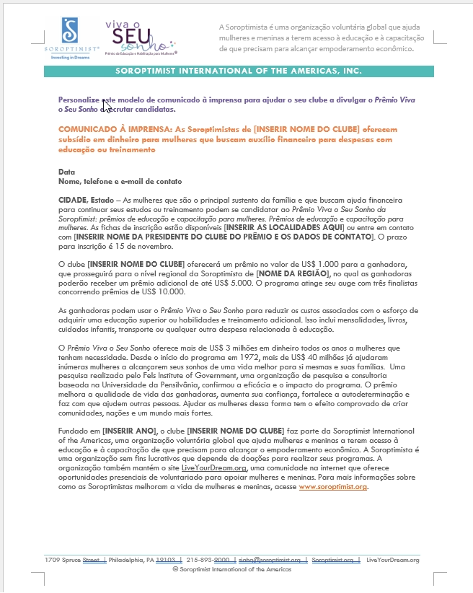
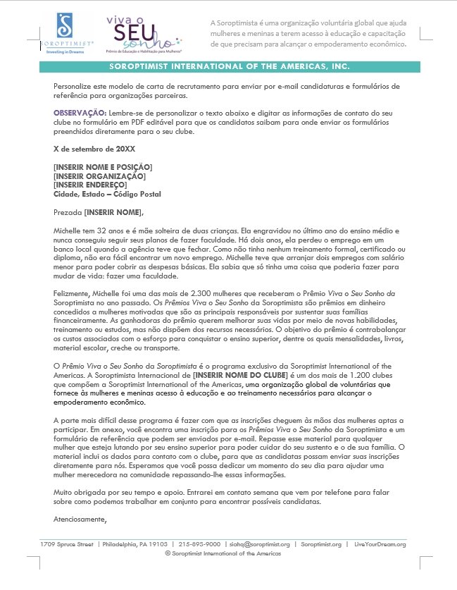
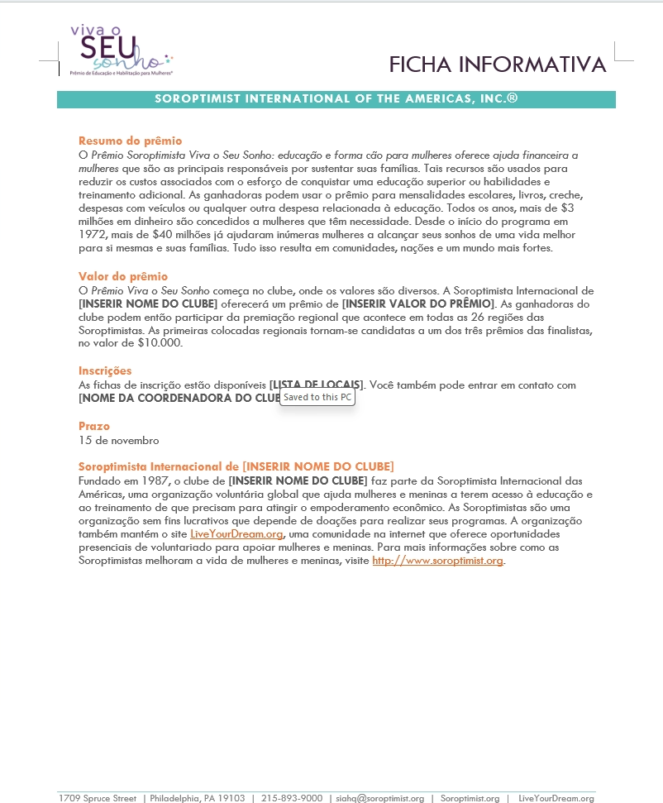
Modelos personalizáveis
Roteiro de divulgação
Exemplo de comunicado à imprensa: Buscando as candidatas
Exemplo de carta de recrutamento
Ficha informativa
Baixe, edite e envie!
SIA | OUTONO DE 2025 | Recrutando candidatas de forma eficaz
Notes:
Baixe e use os modelos disponibilizados no kit de ferramentas do clube, na página de recursos traduzidos no site da SIA no seu idioma, para ajudar na sua apresentação e na divulgação do programa de Prêmios Viva o Seu Sonho para escolas, organizações e potenciais candidatas.
Você pode usar o Exemplo de carta de recrutamento ao se apresentar a uma organização comunitária local ou o Modelo de comunicado à imprensa para buscar candidatas para se conectar com a mídia local – tanto fontes de notícias on-line quanto impressas – a fim de promover os Prêmios Viva o Seu Sonho. Eles podem ajudar você a transmitir a mensagem a possíveis participantes e potencialmente atrair novas associadas, apoiadores(as) ou doadores(as)!

Slide 8

Faça divulgação com um
Cartaz personalizável
SIA | OUTONO DE 2025 | Recrutando candidatas de forma eficaz
Notes:
Faça divulgação em quadros de avisos comunitários em locais como igrejas, creches, centros de recreação comunitários, supermercados, DETRAN ou centros de transporte/pontos de ônibus, colocando o Cartaz dos Prêmios Viva o Seu Sonho. Faça o download do cartaz no site e adicione o nome do seu clube, informações de contato e qualquer outra informação útil para as candidatas.
Considere anunciar em mídias sociais: você pode segmentar usuários por sua área e determinada faixa etária, gênero etc. Esse seria um bom uso de fundos para atrair mais candidatas ou participantes do programa!
Se o seu clube não tiver orçamento para anúncios em mídias sociais, pesquise grupos locais do Facebook na sua comunidade ou em outras plataformas que possam ter possíveis participantes e candidatas ao programa e compartilhe as informações nessas plataformas.

Slide 9
Ainda faltam inscrições?
Expanda a sua busca para incluir comunidades vizinhas
Compartilhe inscrições com outros clubes Soroptimistas
  Entre em contato com a sua região para facilitar o processo!
Solicite inscrições não locais da sede da SIA
SIA | OUTONO DE 2025 | Recrutando candidatas de forma eficaz
Notes:
Se o seu clube tiver dificuldades para recrutar candidatas, você pode expandir sua busca para incluir as comunidades vizinhas, principalmente as áreas que não têm clubes Soroptimistas. A comunicação e a distribuição de inscrições podem ser feitas on-line. As chamadas telefônicas são uma ótima maneira de personalizar a comunicação e criar as conexões que vão além do compartilhamento virtual de formulários de inscrição e de referência.
Outra ótima maneira de expandir a sua busca é por meio de outros clubes Soroptimistas. Clubes com excesso de inscrições podem compartilhá-las com clubes que precisam de mais inscrições. A sua coordenadora regional pode facilitar esse processo conectando clubes. Isso também ajudará a garantir que mais candidatas sejam consideradas para o prêmio e que possamos potencialmente premiar mais mulheres.
Como a sede da SIA recebe centenas de inscrições, sempre está disposta a compartilhá-las, já que isso aumenta as chances das candidatas de serem selecionadas para o prêmio. Os clubes podem solicitar inscrições por meio do Formulário de solicitação de inscrições não locais.

Slide 10
Conclusões
O que o seu clube pode aproveitar deste seminário?
Como cada associada pode se envolver?
SIA | OUTONO DE 2025 | Recrutando candidatas de forma eficaz
Notes:
Antes de encerrarmos, gostaria de incentivar todas aqui a escreverem respostas para duas perguntas:
O que o seu clube pode aproveitar deste seminário?
Como cada associada pode se envolver?
Se o tempo permitir, compartilhe algumas respostas das participantes.

Slide 11
MUITO OBRIGADA!
Nome
Título
Contato
SIA | OUTONO DE 2025 | Recrutando candidatas de forma eficaz
Notes:
Obrigada pelo seu tempo hoje!

